Slide 1
Humano®
Evaluación del Desempeño
Evaluación Anual de Desempeño Docentes y Directivos Docentes
Evaluación Administrativos Anual y Periodo de Prueba
Evaluación Periodo de Prueba Docentes, Docente Orientador, Directivos Docentes

Slide 2
Evaluación del Desempeño Anual Docentes y Directivos Docentes
Definida en el artículo 32 del Decreto Ley 1278 de 2002.
Decreto 3782 del 2 de octubre de 2007
Ley 715 de 2001

Slide 3
Evaluación del Desempeño de Docentes y Directivos Docentes Anual
Propósitos:
Verificar Niveles de Idoneidad y eficiencia
Identificar Fortalezas y oportunidades de mejoramiento
Planes de desarrollo personal y profesional
Mejoramiento de la calidad de la educación

Slide 4
Evaluación del Desempeño de Docentes y Directivos Docentes Anual
Características:
Proceso continuo
Sistemático
Basado en la evidencia
Mejoramiento de la calidad de la educación

Slide 5
Metodología de la Evaluación
1
2
3
4
¿ A quiénes se Evalúa ?
¿ Qué se Evalúa ?
¿ Quiénes Evalúa ?
¿ Cuándo se Evalúa ?

Slide 6
Metodología de evaluación
1
A quiénes se Evalúa
Se evalúan los Docentes y Directivos Docentes del Régimen 1278
Nombrados en Propiedad
Tiempo de servicio igual o superior a tres(3) meses continuos o discontinuos en el Establecimiento Educativo

Slide 7
Metodología de evaluación
2
Qué se evalúa
Competencias Funcionales: Responsabilidades especificas del cargo, se asigna un peso del 70%
Competencias Comportamentales:
Actitudes, valores y motivaciones, se asigna
Un peso del 30%

Slide 8
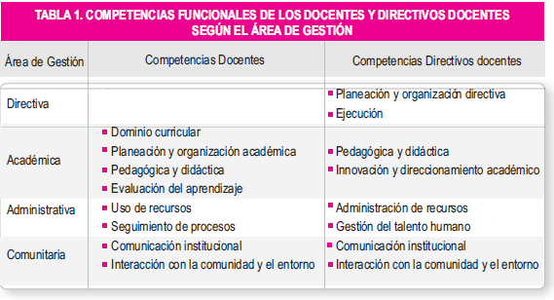
Metodología de evaluación
2
Qué se evalúa
Competencias Funcionales:
8
Tomado de la Guía 31

Slide 9
Metodología de evaluación
2
Qué se evalúa
Competencias Comportamentales:
3
Tomado de la Guía 31

Slide 10
Metodología de evaluación
2
Qué se evalúa
Escala de Calificación :
Sobresaliente entre 90 y 100 puntos
Satisfactorio entre 60 y 89 puntos
No satisfactorio entre 1 y 59 puntos

Slide 11
Metodología de evaluación
3
Quiénes evalúan
Rector / Director Rural: Evalúan los docentes
Superior Jerárquico o quien designe la Secretaría de Educación: Evalúan los directivos docentes

Slide 12
Metodología de evaluación
4
Cuándo se evalúa
El evaluador emitirá una calificación al final del año escolar
No se emiten calificaciones Parciales
Los resultados de la valoración se consignarán en el Protocolo adoptado por CNSC

Slide 13
Metodología de evaluación
PREREQUISITO
CONFIGURACION PROCESO:
MANUAL DE CARGOS: Activo, que contenga claramente sus funciones y/o competencias.
MODELOS DE EVALUACION X CARGO: Que contenga los atributos correspondientes al cargo y Nivel de Enseñanza a ser evaluados en este tipo de Evaluación.
PARAMETRIZACION DEL SISTEMA: Esto con el fin de realizar una Asignación automática de los Funcionarios a evaluar, y sus evaluadores

Slide 14
Metodología de evaluación
PREREQUISITO
CREAR EVALUACIÓN (SECRETARÍA)
ACTIVAR EVALUACIÓN (SECRETARÍA)
ASIGNACION DE FUNCIONARIOS A LA EVALUACION (SECRETARIA)
CONCERTACION COMPETENCIAS
INGRESAR CONTRIBUCIONES, PUNTAJES,CALIFICACIÓN
REGISTRAR SEGUIMIENTO
GENERAR REPORTE

Slide 15
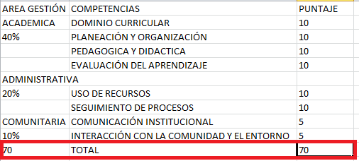
Metodología de evaluación
EJERCICIO

Slide 16
Metodología de evaluación
http://certificacion.mineducacion.gov.co:8382/humano/Ingresar.aspx?
ENTIDAD: Quindio
USUARIO: adminsl@soportelogico.com.co
CLAVE: 2ABC@abc

Slide 17
Evaluación del Desempeño docentes y directivos
17

Slide 18
¡Gracias!
18

